Slide 1
第9章 应用设计与开发

Slide 2
第9章 应用设计与开发
应用程序和用户界面 Application Programs and User Interfaces
Web基础 Web Fundamentals
Servlets 和 JSP
应用架构 Application Architectures
快速应用开发 Rapid Application Development
应用程序性能 Application Performance
应用程序安全性 Application Security
加密及其应用 Encryption and Its Applications

Slide 3
应用程序和用户界面
多数数据库用户不使用查询语言，如 SQL
应用程序通常是扮演者用户与数据库的中介角色
  应用程序划分为：
    前端 front-end
    中间层 middle layer
    后端 backend
前端: 用户界面 user interface
  表单 Forms
  图形用户界面，GUI（Graphical user interfaces）
  许多界面是基于Web的，Web-based

Slide 4

应用架构的演化
应用架构演进的三个时代
  主机时代，mainframe (1960’s and 70’s)
  个人电脑PC时代 (1980’s)
  现代 (1990’s onwards)

Slide 5
Web 界面
Web界面已成为事实上的标准交互界面
  允许大量的用户从Web的任意地点访问数据库
  不用下载和安装特定的代码，且提供良好的图形用户界面
    Javascript, Flash 和其他运行在浏览器中的脚本语言，其下载是用户不感知的(透明的)。
  例子: 银行, 航班和租车的预订, 大学课程注册 和 录入分数等。

Slide 6
WWW, World Wide Web
Web是一个基于超文本的分布式信息系统 distributed information system based on hypertext.
多数Web文档是HTML格式，HyperText Markup Language
HTML 文档包含
  带字体font和其他格式标签修饰的文本
  包含可链接到其他资源的超级链接（hypertext link）的某些文本
  表单（ forms ）, 能使用户填写数据 然后发送到Web服务器的表单。

Slide 7
URL，Uniform Resources Locators
在Web中, URL 统一资源定位器 确定网上资源的地址.
URL example:
http://www.acm.org/sigmod
  第一部分标识着文档传输的方式
    “http” 标识者文档用HTTP协议（ Hyper Text Transfer Protocol ）传输.
  第二部分给出了互联网上唯一的主机名.
  URL其余部分标识着在主机上的文档.
  局部的标识可以是：
    文档在主机上的路径名, 或
    一个程序的标识符, 加上传给程序的参数
      E.g., http://www.google.com/search?q=silberschatz

Slide 8
HTML 和 HTTP
HTML提供格式化, 超级链接, 和图像显示等特性，包括表格、样式表 stylesheets (替换缺省的格式),等。
HTML也提供输入（ input ）功能：
    Select ：从一个选项集合中选择
      弹出菜单, 单选按钮radio buttons, 复选列表
    Enter： 输入值
      文本框 Text boxes
  填好的输入项送回到服务端, 被服务端的程序处理。
超文本传输协议(HTTP) 用来与Web server通讯

Slide 9
Sample HTML Source Text
<html>
<body>
<table border>
<tr> <th>ID</th> <th>Name</th> <th>Department</th> </tr>
<tr> <td>00128</td> <td>Zhang</td> <td>Comp. Sci.</td> </tr>
….
</table>
<form action="PersonQuery" method=get>
Search for:
<select name="persontype">
<option value="student" selected>Student </option>
<option value="instructor"> Instructor </option>
</select> <br>
Name: <input type=text size=20 name="name">
<input type=submit value="submit">
</form>
</body> </html>

Slide 10
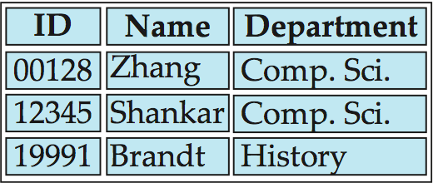
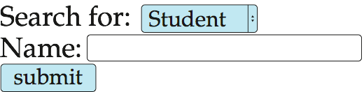
Display of Sample HTML Source

Slide 11
数据库的Web界面
网页文档的动态（Dynamic）产生
  静态HTML文档的限制
    静态网页不能为单独用户提供个性化的页面。
    当网页中只有部分数据更新时，编写多个静态网页？
  解决方案: 从存储在数据库中的数据动态地产生Web文档。
    能基于存于数据库中用户的信息定制显示。
      如, 定制的广告, 定制的天气和当地新闻, …
    显示的信息是最新的, 不像静态网页不变。
      如, 股市信息, ..

Slide 12
Web服务器 （ Web Servers ）
Web服务器可容易地充当一个各种信息服务（ services ）的前端.
URL标识的文档可能是一个执行程序，当它运行时通常会产生一个 HTML 文档。
  当服务器收到一个这样的文档请求, 它会执行这个程序, 然后返回产生的文档.
  Web客户端 可以随同文档名一起传送额外的参数。
在Web上安装一个新的服务, 只需要简单地在服务端建立和安装一个提供该服务的可执行程序系统。
  Web浏览器(browser)给这个信息服务提供一个图形化用户界面(GUI)。
公共网关接口（Common Gateway Interface，CGI ）: 一个在web 和应用服务器 application server间的标准接口。

Slide 13

Three-Layer Web Architecture

Slide 14
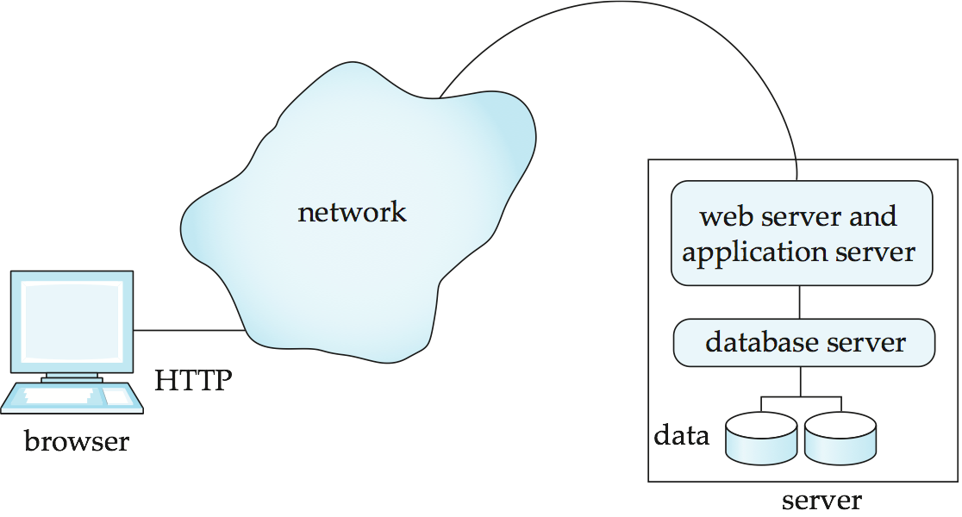
Two-Layer Web Architecture
间接的多层结构会有额外开销
  一个替代方案: two-layer architecture

Slide 15
HTTP 和 Sessions
HTTP 协议是无连接的协议 connectionless
  即，一旦服务器回应replies了一个请求request，服务器就会关闭与客户端的连接, 然后忘掉该请求的有关信息。
  作为对比，Unix logins, 和 JDBC/ODBC 会保持连接直到客户端断开、关闭连接。
    保持用户的认证和其他信息
  动机: 减少服务端的负载
    一台主机的操作系统能提供的开放连接数量是有限的。
信息服务需要会话信息session information
  例如, 用户认证在每个会话中只需要做一次
解决方案: 使用 cookie

Slide 16
Sessions 和 Cookies
一个 cookie 是一个小的包含识别信息文本片段
  由服务器发给浏览器
    在第一次交互是发送, 来标识该会话。
  在之后的交互中由浏览器发送这个建立的cookie到服务器、
    是 HTTP protocol的部分工作
  服务器存储它产生的cookies 信息, 并用它来服务于一个请求
    例如, 认证信息, 和用户的偏好信息user preferences
Cookies 可永久保存，或在一段时间内保存。

Slide 17
Servlets
Java Servlet 规格说明 定义了一个 API，用于在一个服务器运行的 Web/application server 和 应用程序之间的通讯。
  例如，从Web表单中获取参数值， 然后发送HTML文本回到 客户端。
应用程序(也称作 servlet) 被装载到服务端
  每一个请求request 引发服务端一个新的线程（thread）
    一旦这个请求被服务处理了，该线程也关闭。

Slide 18
Example Servlet Code
import java.io.*;
import javax.servlet.*;
import javax.servlet.http.*;
public class PersonQueryServlet extends HttpServlet {
public void doGet (HttpServletRequest request, HttpServletResponse response)
throws ServletException, IOException
{
response.setContentType("text/html");
PrintWriter out = response.getWriter();
out.println("<HEAD><TITLE> Query Result</TITLE></HEAD>");
out.println("<BODY>");
….. BODY OF SERVLET (见下一张PPT) …
out.println("</BODY>");
out.close();
}
}

Slide 19
Example Servlet Code
String persontype = request.getParameter("persontype");
String name = request.getParameter("name");
if(persontype.equals("student")) {
... code to find students with the specified name ...
... using JDBC to communicate with the database ..
out.println("<table BORDER COLS=3>");
out.println(" <tr> <td>ID</td> <td>Name: </td>" + " <td>Department</td> </tr>");
for(... each result ...){
... retrieve ID, name and deptname
... into variables ID, name and deptname
out.println("<tr> <td>" + ID + "</td>" + "<td>" + name + "</td>" + "<td>" + deptname
+ "</td></tr>");
};
out.println("</table>");
}
else {
... as above, but for instructors ...
}

Slide 20
Servlet 会话 Sessions
Servlet API 支持会话 sessions 的处理
  在第一次与浏览器交互时设置一个cookie， 在后续的交互中使用它来识别会话。
检查一个会话 session 是否已经激活:
  if (request.getSession(false) == true)
    .. then existing session
    else .. redirect to authentication page
  认证页面（authentication page）
    检查 login/password
    request.getSession(true): 建立一个新的会话
保存/检索 一个特定会话的属性值对（ attribute value pairs）
  session.setAttribute(“userid”, userid)
  session.getAttribute(“userid”)

Slide 21
Servlet 支持
许多应用服务器提供Servlet的内嵌支持，如：
  Apache Tomcat, Glassfish, JBoss
  BEA Weblogic, IBM WebSphere 和 Oracle Application Servers
应用服务器支持：
  部署（ deployment ）和监控（ monitoring ）servlets
  Java 2 Enterprise Edition (J2EE) 平台支持处理对象, 跨多个应用服务器并行处理等。

Slide 22
服务端脚本 Server-Side Scripting
服务端脚本简单化了连接一个数据库到Web的任务
  定义一个嵌入了执行代码/SQL查询的HTML文档
  从HTML表单输入的值可以在嵌入的代码/SQL查询中直接使用
  当此文档被请求时, Web服务器执行嵌入的代码/SQL查询 来产生实际的HTML文档
有很多种服务端脚本语言
  JSP, PHP
  通用脚本语言: VBScript, Perl, Python

Slide 23
Java Server Pages (JSP)
一个嵌入 Java code 的 JSP 页面
<html>
<head> <title> Hello </title> </head>
<body>
<% if (request.getParameter(“name”) == null)
{ out.println(“Hello World”); }
else { out.println(“Hello, ” + request.getParameter(“name”)); }
%>
</body>
</html>
JSP 被编译成 Java + Servlets
JSP 允许定义新的标签， 如标签库 tag libraries
  这样的标签类似函数库,支持例如对大数据集的分页显示

Slide 24
PHP
PHP 广泛应用于Web 服务端脚本
扩展库包括使用ODBC访问数据库的库
<html>
<head> <title> Hello </title> </head>
<body>
<?php if (!isset($_REQUEST[‘name’]))
{ echo “Hello World”; }
else { echo “Hello, ” + $_REQUEST[‘name’]; }
?>
</body>
</html>

Slide 25
客户端脚本
浏览器可在客户端的“安全模式”下执行文档中的特定脚本（客户端脚本）或程序,
  Javascript
  Macromedia Flash and Shockwave for animation/games
  VRML
  Applets
客户端脚本/程序允许网页是“活动的”（active）
  例如, 客户端执行程序显示动画
  例如, 确保用户输入的值满足正确性检查
  实现与用户复杂的交互功能.
    在客户端执行程序可避免与服务器端多次通讯而带来交互速度的提升

Slide 26
客户端脚本 和 安全性
安全机制需要保证恶意脚本不能引起对客户端机器的破坏
  限制脚本语言的能力是容易的, 但对通用编程语言（如Java)）是难的。
例如, Java的安全系统确保 Java小程序(applet)代码不能直接调用系统功能
  不允许危险的操作，如文件写操作。
  提示用户有潜在危险的操作， 并且提供一个选项来退出或继续执行。

Slide 27
Javascript
Javascript 应用广泛
  形成了新一代Web应用的基础 (Web 2.0) ，提供了丰富的用户界面
Javascript 函数能：
  检查输入的合法性
  修改显示的页面内容, 如替换HTML页面表达DOM（ document object model ）树中某元素
  与Web server通讯获取数据和用它修改当前的页面, 而不需要重新加载或刷新页面
    形成了在Web 2.0中广泛应用的AJAX 技术的基础
    例如， 当在一个下拉菜单中选择一个国家, 该国家的州states列表就会自动地出现在一个相关联的下拉菜单中

Slide 28
Javascript 例
例：用Javascript 做输入检查验证
  <html> <head>
  <script type="text/javascript">
  function validate() {
  var credits=document.getElementById("credits").value;
  if (isNaN(credits)|| credits<=0 || credits>=16) {
  alert("Credits must be a number greater than 0 and less than 16");
  return false
  }
  }
  </script>
  </head>
  <body>
  <form action="createCourse" onsubmit="return validate()">
  Title: <input type="text" id="title" size="20"><br />
  Credits: <input type="text" id="credits" size="2"><br />
  <Input type="submit" value="Submit">
  </form>
  </body> </html>

Slide 29
应用架构
Application Architectures

Slide 30
应用架构
应用分层
  展示层 or 用户界面层
    model-view-controller (MVC) 结构
      模型（model）: 对应下面的业务逻辑
      视图（view）: 定义数据的显示
      控制器（controller）: 接受事件（用户操作）, 在模型上执行操作, 并返回视图给用户
  业务逻辑(business-logic）层
    提供对数据和数据操作的高级视图
      经常使用对象模型
    隐藏数据存储模式的细节
  数据访问(data access)层
    提供业务逻辑与底层数据库的接口
    提供业务层对象模型到数据库关系模型的映射ORM

Slide 31

Web MVC应用架构

Slide 32
业务逻辑层
提供实体的抽象
  例如. students, instructors, courses,等
实体的操作代码保证业务规则（business rules）被满足
  例如， 学生student只有在完成了先修课程并且已缴纳了学费，才能注册课程
支持工作流(workflows)： 描述如何处理一个涉及多个参与者的特定任务
  例如， 处理一个学生入学申请的工作流
  执行任务的步骤顺序
  错误处理
    e.g. 如果推荐信没有准时收到该怎么办？

Slide 33
对象关系映射ORM，Object-Relational Mapping
允许应用代码在顶层用面向对象的数据模型编写，而用传统的关系模型数据库存储数据
  替换方案: 实现面向对象或对象-关系数据库来存储对象模型
    还没有商业成功
模式的设计者不得不提供一个对象数据和关系模式之间的映射
  e.g. Java class Student 映射到关系student, 伴随对应的属性映射
  一个对象可能映射成多个关系中的多个元组
应用打开一个连接到数据库的会话
对象能被创建 并用如下语句存储到数据库中 session.save(object)
  使用的映射来创建数据库中相应的元组
可以执行查询操作来检索满足特定谓词的对象

Slide 34
ORM 和 Hibernate
Hibernate 对象关系映射系统 应用广泛
  是一种公共域上的系统, 支持多种数据库系统
  支持将一种查询语言表达成包含join的复杂查询
    翻译查询 到 SQL queries
  语序将联系映射为 关联对象中的集合
    e.g. 学生所选的课程 可以是一个Student对象中的集合
  看书中 Hibernate code example
微软开发了一种实体数据模型（Entity Data Model），ADO.NET
  给应用提供直接的实体-联系模型
  映射实体数据模型与底层存储之间的数据
  提供实体SQL语言，直接在实体数据模型上操作。l

Slide 35
Web 服务 Services
允许Web上的数据能被运程过程调用机制进行访问
两种方法广泛用于实现Web服务：
  表述性状态传输 Representation State Transfer (REST): 允许发送对一个URL的标准HTTP请求来执行Web服务并返回数据
    返回数据编码：XML,或 JSON(JavaScript Object Notation)
  大Web服务 （Big Web Services）:
    使用 XML 表示发出的请求和返回的结果
    在HTTP协议上构建一个协议层。

Slide 36
断连操作
为客户端应用提供在断开连接时仍能支持某些操作，而当重新连接Web时可以继续收发的服务工具。
  例： Google Gears 浏览器插件，
    提供一个本地的数据库, 一个本地的Web server和支持在客户端执行JavaScript。
    使用Gears插件的JavaScript代码能在任何OS/browser平台上同样运行。
  Adobe AIR 软件还能给浏览器以外的应用提供类似的功能。

Slide 37
快速应用开发 Rapid Application Development
不借助工具 开发Web应用界面的工作量可能很大。
  特别是, 支持更多交互功能的Web 2.0 相关应用
有几种方法可以提高应用开发的速度
  提供函数库来生产用户界面元素
  在集成开发环境IDE中提供拖放功能，来生成用户界面元素
  根据声明规范自动生成用户界面的代码
以上方法已作为快速开发 (RAD， rapid application development )工具的一部分广泛应用于创建 Web应用
Web开发框架 ，集成的方式提供了多种构建Web应用的所需特性。
  Java Server Faces (JSF) 包含JSP 标签库 （ tag library ）
  Ruby on Rails
    可以从数据库模式和模型很容易地创建简单的 CRUD (create, read, update and delete) 界面代码。
报表生成器
    从数据库生成所需的报表的工具。 如：Crystal Reports 等。

Slide 38
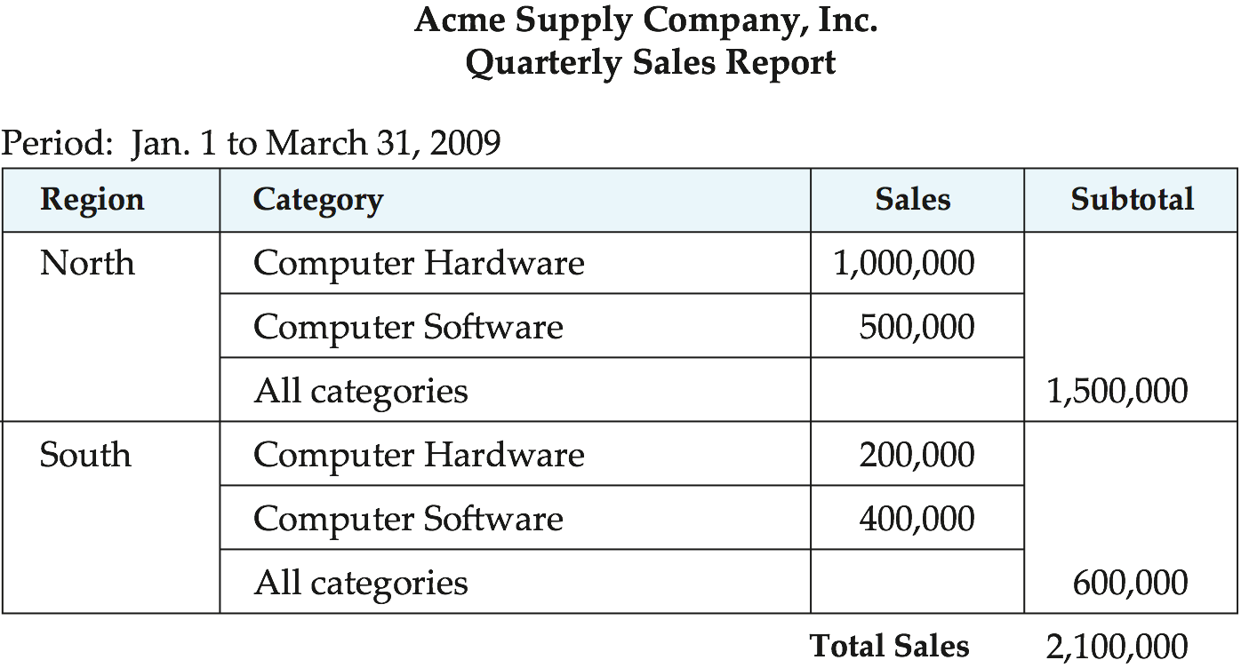
A formatted report

Slide 39
ASP.NET 和 Visual Studio
ASP.NET 提供了在服务端解释并生成HTML代码的多种控制
Visual Studio 提供了使用这些控制的拖放式开发
  例如， 菜单和列表框可以关联到一个数据集对象
  验证控件(约束) 可以添加到表单的输入域中
    在客户端的JavaScript代码可以完成这些输入值约束检查, 与在服务端的执行分开。
  用户在菜单中选择一个值的操作可以关联到服务端的操作
  DataGrid控件提供了一个非常方便的方法以表格的形式显示 SQL 查询结果

Slide 40
应用程序性能
Application Performance

Slide 41
提高 Web Server 性能
提高服务端性能是最受欢迎的Web站点所关注的。
  可能每天被百万以上用户访问, 峰值时每秒有上千个请求。
缓存技术可以利用请求之间的共性来减少服务页面的消耗
  在服务器站点:
    在servlet 请求之间缓存JDBC 连接
      也称为连接池， connection pooling
    缓存数据库查询结果
      如果底层的数据库改变了，缓存的结果也要变。
    缓存产生的HTML页面
  在客户端网络
    使用Web代理proxy来缓存页面。
并行处理
  多台并行运行的应用服务器；并行的数据库服务器。

Slide 42
应用程序安全性
Application Security

Slide 43
SQL注入 SQL Injection
假设构建的查询如下
  "select * from instructor where name = ’" + name + "’"
假设用户输入name的值时没输入姓名，而是输入:
  X’ or ’Y’ = ’Y
那么结果语句变成了:
  "select * from instructor where name = ’" + "X’ or ’Y’ = ’Y" + "’"
  Sql代码是:
    select * from instructor where name = ’X’ or ’Y’ = ’Y’
  用户甚至可以输入如下字符：
    X’; update instructor set salary = salary + 10000; --
使用Prepared statement 时解析成:
"select * from instructor where name = ’X\’ or \’Y\’ = \’Y’
当把用户输入当作参数时，总是使用prepared statement。
下面的prepared statemen安全吗?
  conn.prepareStatement("select * from instructor where name = ’" + name + "’“)

Slide 44
跨站点脚本 和 请求伪造
一个站点的HTML代码在另一个站点上执行操作
  例如. <img src = http://mybank.com/transfermoney?amount=1000&toaccount=14523>
  风险: 如果一个当前已经登录“我的银行”的用户，浏览以上网页就会导致转账的发生。
  上面的例子非常简单, 但是如果写成脚本代码则可能执行更复杂的攻击。
以上弱点被称为 cross-site scripting (XSS) or cross-site request forgery (XSRF or CSRF)
防止你的web站点被用来发动 XSS or XSRF攻击
  禁止用户输入的文本里含有 HTML 标签, 使用校验函数来检测并剥离这样的标签
保护你的 web站点被其他站点发动的XSS或XSRF攻击
  ..next slide

Slide 45
跨站点脚本和请求伪造（续）
保护你的web站点被其他站点发动的XSS或XSRF攻击
  使用HTTP协议提供的引用页referer值 (网页被点击的URL), 来检查访问来自同一个合法的站点, 而不是另一个。
  将访问限制在与原来用户认证时相同的IP地址
    阻止恶意用户劫持cookie
  不使用表单的GET方法来执行任何更新操作
    这也是HTTP标准所建议的

Slide 46
密码泄露 Password Leakage
永不要将密码（如数据库密码）以明文的形式存在用户可以获取的脚本中
  例如，在一个Web服务器可以直接访问的文件中。
    正常情况下, web服务器会执行但不提供脚本文件的源代码，例如file.jsp 或 file.php, 但是编辑器产生的备份文件，如 file.jsp~ 或 file.jsp.swp 可能被访问到。
加限制，只能从应用服务主机的IP来访问数据库服务器
  多数数据库允许限制访问来源的IP地址

Slide 47
应用程序认证 Application Authentication
单一因素密码认证的方式对至关重要的应用风险很大。
  猜密码, 嗅探网络包中的明文密码
  密码在多个站点中使用
  间谍软件捕获密码
双因素认证
  例如. 密码 加 一次性短信
  例如. 密码 加 一次性认证硬件设备
    每分钟产生一个伪随机数的且显示给用户的设备
    用户输入显示的数字
    应用服务器产生相同的伪随机数来检查输入数字的正确性.

Slide 48
应用程序认证（续）
中间人攻击 Man-in-the-middle attack
  例如. 假冒的mybank.com站点, 它会接收用户的请求传送到真正的mybank.com,并且传送结果给用户。
  即使双因素认证也不能预防这样的攻击。
解决方案: 使用数字证书，同时使用加密的HTTPS协议
在一个组织内使用中央认证服务 Central authentication
  应用会重定向到中央认证服务器来完成认证
  避免了每个应用等输入相同密码信息
  LDAP 或 用来完成认证的Active Directory

Slide 49
应用程序认证（续） 单点登录
单点登录 允许用户只登录一次, 多个应用间能通讯验证用户的身份，而不用重复输入密码。
安全断言标记语言 Security Assertion Markup Language (SAML) 在不同安全域间交换认证和授权信息的标准
  例如. 一个使用ID joe@yale.edu 在Yale的用户登录一个外部应用acm.org ，
  应用会与在Yale基于Web的认证服务的服务通讯来认证该用户, 并且能发现该用户在Yale的身份和额外信息。
OpenID 标准允许跨机构共享认证
  例如. 应用允许用户选择Yahoo! 作为OpenID 认证的提供方, 会重定向的Yahoo! 完成认证，并透明地返回应用。

Slide 50
应用级授权 Application-Level Authorization
当前的 SQL 标准只能提供有限的用户授权， 如 “学生只能看自己的成绩, 但不能看其他人的成绩” 就很难授权实现。
  Problem 1: 缺乏最终用户信息
  Problem 2: 缺乏细粒度的授权
一个解决方法: 创建视图如，
  create view studentTakes as
  select *
  from takes
  where takes.ID = syscontext.user_id()
  where syscontext.user_id() 提供了最终用户的识别
    最终用户认证必须要应用提供给数据库
  创建这样多个视图的工作非常繁琐

Slide 51
应用级授权 (续)
目前, 授权的任务通常全部由应用程序完成
全部应用程序代码拥有整个数据库的访问
  应用程序有一个非常大的“表面积”, 使得安全保护很难。
替换的方案: 细粒度的授权 fine-grained (row-level) authorization
  扩展当前还没实现的SQL授权至所期望的粒度
  Oracle Virtual Private Database (VPD) 允许谓词被透明地加到所有相关的 SQL查询条件中, 来实现细粒度的授权。
    例如. 添加 ID= sys_context.user_id() 到所有在student关系上的SQL查询的where子句中，筛选学生ID=当前用户id的元组。

Slide 52
审计追踪 Audit Trails
审计追踪是关于应用程序数据的所有操作的日志, 来记录哪个用户什么时间执行了一个修改操作, 或访问了哪些敏感的数据。
审计追踪常用于事后
  检测安全漏洞
  修复由安全漏洞引起的数据破坏
  跟踪利用漏洞的用户
审计追踪需要在
  Database level
  Application level

Slide 53
加密及其应用
Encyption

Slide 54
加密技术 Encryption
当数据库授权不能提供足够的保护时，数据应该加密。
好的加密技术的特性:
  对授权的用户，加密、解密数据相对容易.
  加密方案 不在于算法的安全，而在于称作密钥的算法参数的安全。
  对一个入侵者，算出密码极其困难
对称密钥加密 Symmetric-key encryption: 加密和解密使用相同的密钥
公钥加密 Public-key encryption (也称非对称密钥加密 asymmentric-key encryption): 加密和解密使用不同的密钥
  加密密钥可以公开， 解密密钥不公开。

Slide 55
加密技术 Encryption (Cont.)
数据加密标准 Data Encryption Standard (DES) 替换密钥中的字符并打乱其顺序。密钥通过一个安全通道提供给授权用户， 则模式的安全性不高于密码传输机制的安全性，因为密钥不得不公开。
扩展加密标准 Advanced Encryption Standard (AES) 是一种对称密钥加密算法。它基于 Rijndael算法的新标准, 但也依赖于共享安全密钥。
公钥加密Public-key encryption 基于每个用户有两个密钥:
  公钥 public key – 公钥用来加密数据, 但不能用来解密数据。
  私钥 private key –用来解密的私钥只有拥有它的人知道, 不需要传输给加密一方。
该加密模式是只靠公钥去解密数据是不可能的或极其难。
RSA公钥加密模式是基于将一个大数（超过100位）分解为其原始的素因子的难度。

Slide 56
加密技术 Encryption (Cont.)
混合模式 Hybrid schemes 是为大量数据的高效加密而混合采用公钥和私钥加密的模式
对诸如标识符或姓名等小值的加密易收到词典攻击 dictionary attacks
  特别是在加密秘钥被公开时。
  即使当密钥未公开时, 也可以利用数据分布的统计信息来揭示被加密数据所对应的内容。
  对抗词典攻击: 加密前，在数据末尾添加额外的随机位；解密后再删除这些额外位。
    相同的值每次加密时有不同的密码形式, 可以防止以上两种攻击。
    额外位称为”盐位” salt bits。 在AES中称为“初始化矢量”。

Slide 57
数据库中的加密支持 Encryption in Databases
数据库广泛支持加密技术
不同级别的加密:
  低级别加密：磁盘块 disk block
    使用数据库系统的密钥加密读写的每一个磁盘块。
    即使攻击者获取到数据库的数据, 没有密钥也无法解密。
  高级别加密：全部关系, 或关系中特定的属性
    为最小化解密开销，只对敏感数据（如信用卡号）加密。
    通常主码/外码约束和用于索引的属性不支持加密。
加密和解密密钥的存储
  典型的, 单个主加密密钥可能用于保护多个存储与数据库中的密钥。
另一个方案:在数据发送给数据库之前，加密/解密操作由应用程序完成。

Slide 58
加密和认证 Encryption and Authentication
基于密码的认证广泛应用于OS和数据库, 然而密码在网络上易于被嗅探到。
询问-回答 Challenge-response 系统避免密码的传输
  DB 发送一个(随机产生的) 询问字符串给用户.
  User 加密该字符串，将解密后的结果送回.
  DB 靠解密返回的结果来校验对方的身份。
  也可以使用公钥加密系统， DB 发送用用户公钥加密的信息, 用户解密并将该信息送回。
数字签名 Digital signatures 用于数据的认证（真实性）
  如, 使用私钥(反向)加密数据,即签名。任何人可以用公钥（反向）解密数据来验证它的签名。 只有私钥的持有者才能创建该签名。
  数据签名也可用来确保“认可” nonrepudiation（不可抵赖性）: 发送者不能事后否认没有创建此数据。

Slide 59
数字证书 Digital Certificates
数字证书 Digital certificates 用来验证公钥的授权.
问题: 当你与一个网站通讯时, 怎样知道你正在通讯的是一个真实的网站而不是假冒者？
  方案: 使用网站的公钥
  问题: 怎样验证公钥本身是真实的?
解决方案:
  每一个客户端 (如, 浏览器) 只持有几个根级证书认证机构的公钥
  一个网站可以从一个认证机构得到由改认证机构签名的自己网站名字/URL和相关的公钥证书: 签名的文档称做一个证书
  客户端可以使用认证机构的公钥来验证网站的认证。
  为缓解认证的负担，有多级认证机构存在。每一个认证机构
    对外提供自己由高级机构签发的本机构的公钥证书
    使用自己的私钥为其他网站/机构签发证书

Slide 60
End of Chapter

